Slide 1
OpenFlow流表
0. SDN
1. 路由表 vs 流表
2. 流表及流表项
3. 流表下发实现
4. 流表下发方法

Slide 2
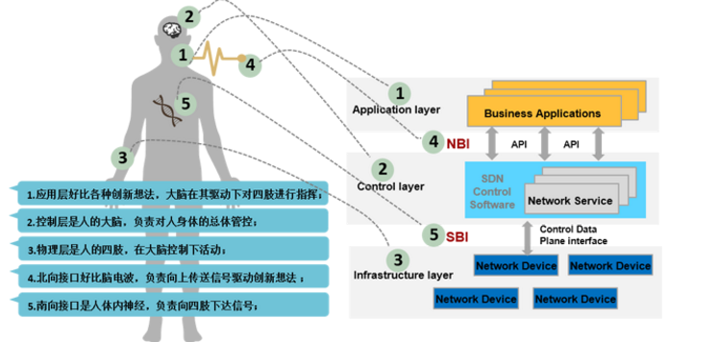
SDN
Notes:
图来自 https://developer.huawei.com/ict/forum/thread-10061.html

Slide 3
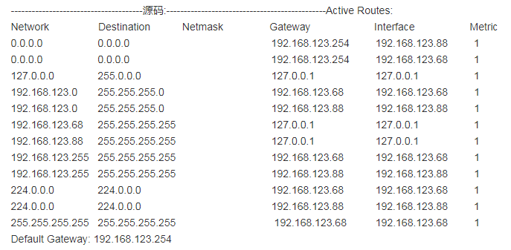
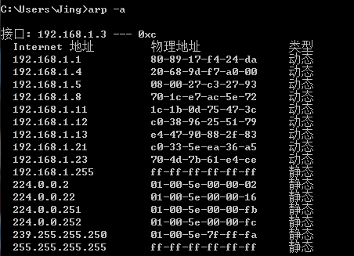
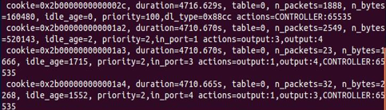
路由表 vs OpenFlow 流表
Notes:
https://wiki.opendaylight.org/view/OpenDaylight_Controller:MD-SAL:FAQ
路由表截图来自： https://blog.csdn.net/lee244868149/article/details/48541727
https://www.sdnlab.com/11698.html OpenFlow网络中的路由服务
Destination 目的网段
Mask
Interface： 到达该目的地址的本路由器的出口ip
Gateway: 下一跳路由器入口的ip，interface和gateway 定义调到下一个路由器的链路，interface和Gateway在同一网段
Metric 跳数 : 跳数，该条路由记录的质量，如果有多条到达相同目的地的路由记录，路由器采用metric值较小的那条
当我接收到一个数据包的目的网段不在我的路由记录中，我会将该数据包通过192.168.123.88这个接口发送到192.168.123.254这个地址，这个地址是下一个路由器的一个接口，这样这个数据包就可以交付给下一个路由器处理，与我无关。该路由记录的线路质量 1
默认路由
本地环路
直连网段
本地主机路由
本地广播路由
组播路由
广播路由

Slide 4
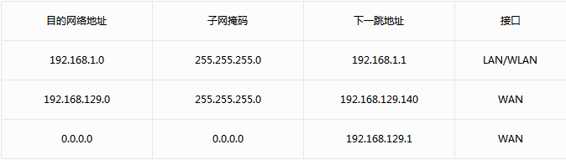
路由表
Notes:
发往 192.168.1.0 网段的数据包由路由器的LAN/WLAN口发到192.168.1.1

Slide 5
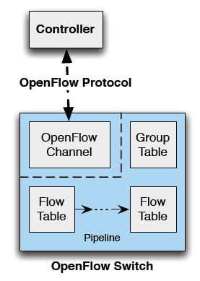
OpenFlow流表项
updated when packets are matched.
used by the controller to filter flow entries affected by
flow statistics, flow modification and flow deletion requests
Match packets:
ingress port
Headers
metadata
Matching precedence of the flow entry
Determine action set or
pipeline processing
maximum amount of time or idle time before flow is expired by the switch
Notes:
Group Table：处理更复杂的转发规则
包含一系列Group Entry
每个Entry包含一系列操作集合(action buckets)
每个操作集合包含一系列action，以及参数

Slide 6
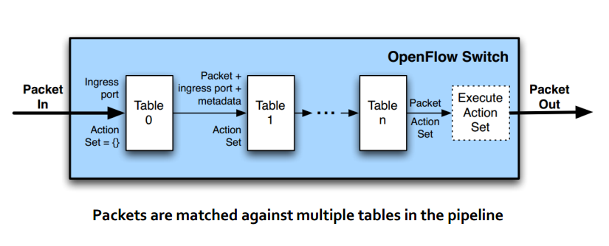
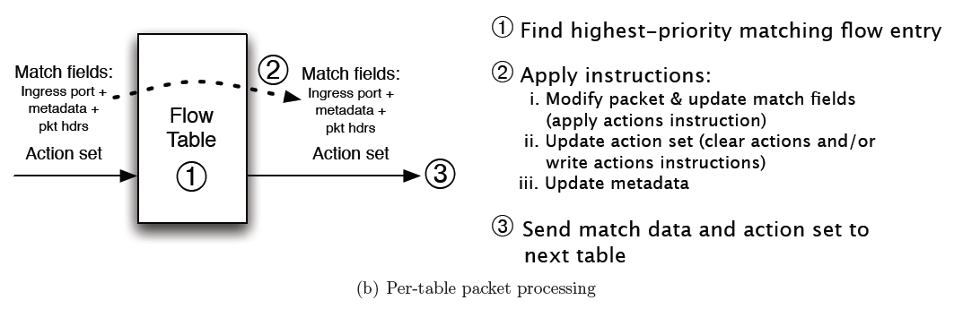
OpenFlow Pipeline
Notes:
多级流表作用：
分离出各逻辑功能：例如
table 1： 防火墙规则
table 2： NAT
table 3 : 路由
OpenFlow Pipeline由多个Flow Tables组成，而每个Flow Table又包含有多个Flow Entries。
Pipeline Processing定义了数据包如何与这些Flow Tables进行交互，一个OpenFlow Switch至少得有一个Flow Table，或者有多个。当Pipeline有多个Flow Tables时，这些Flow Tables是按照数字顺序排列的，起始索引号从 0 开始，任何进入到OpenFlow Switch的数据包都会从Pipeline的第一个Flow Table，即 Table 0 开始处理，后续的Flow Table可能会被使用到，而这依赖于Table 0中匹配成功的Flow Entry的输出结果。

Slide 7
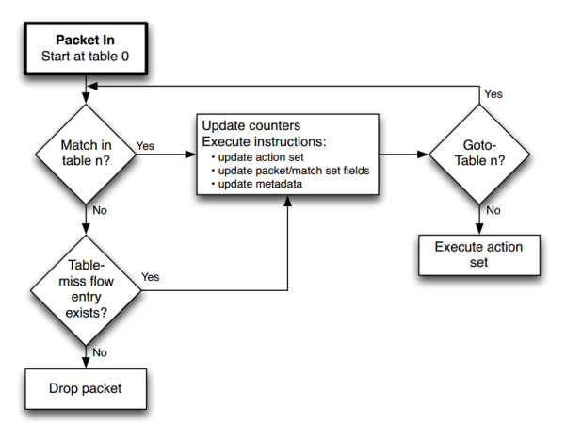
Packet Flow
Notes:
数据包的匹配值域来源于数据包头，这些匹配值域将会依据数据包的类型被用来与Flow Table进行匹配，
比如源地址或者目标地址；另外，除了数据包头信息外，
数据包的 ingress port 或者 从上一个Flow Table传递过来的 Metadata 值域（在Flow Table之间进行参数传递的载体）也可以充当匹配域。数据包的匹配值域表示了数据包当前的状态值，假若数据包在前一个Flow Table里应用了Apply Actions改变了数据包头信息，那么这么改变将会被立即反映到数据包头信息里。

Slide 8

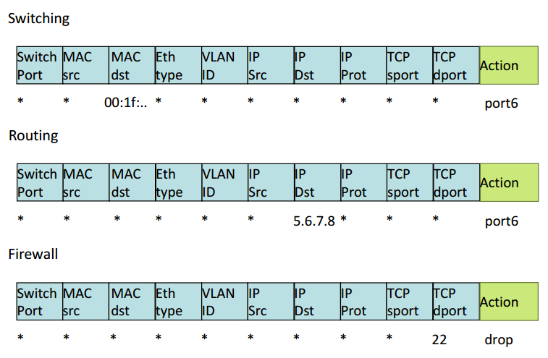
OpenFlow流表项匹配域

Slide 9
OpenFlow流表项匹配域
Layer 1 – Tunnel ID, In Port, QoS priority, etc
Layer 2 – MAC address, VLAN ID, Ethernet type
Layer 3 – IPv4/IPv6 fields, ARP, etc
Layer 4 – TCP/UDP, ICMP,etc

Slide 10
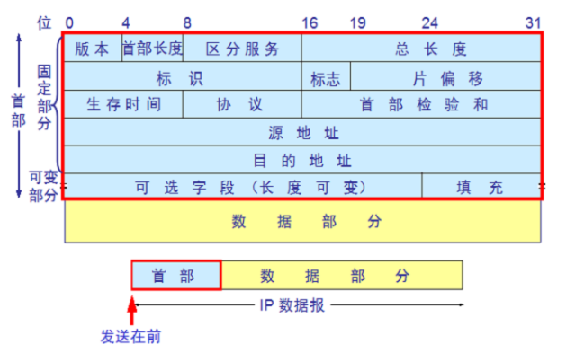
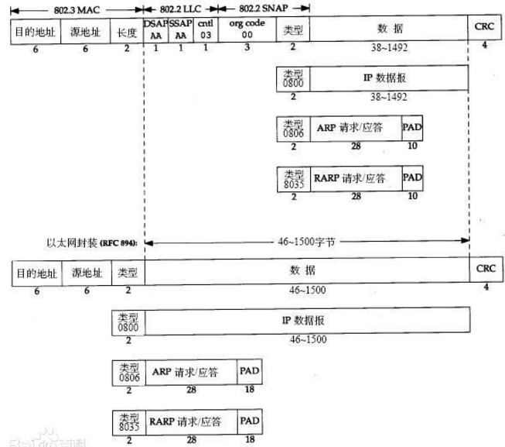
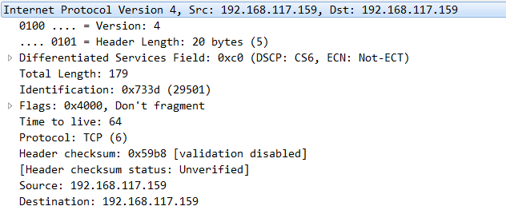
OpenFlow流表项匹配字段
Notes:
Layer2 Layer3
dl_type = 0x0800 ip
Dl_type= 0x0806 arp

Slide 11
OpenFlow流表项匹配字段
L1 – in_port
L2 – *
L3 – *
ip: dl_type=0x0800
arp: dl_type=0x0806
icmp: dl_type=0x0800, nw_proto=1
tcp: dl_type=0x0800, nw_proto=6
udp: dl_type=0x0800, nw_proto=17
udp6: dl_type=0x86dd, nw_proto=17
L4 – icmp_type /icmp_code/ tp_src/ tp_dst

Slide 12
下发流表实现
0. via mininet cli
ovs 常用命令:
1. 查询和配置ovs ovs-vsctl
2. 流操作命令 ovs-ofctl
ovs-ofctl dump-flows ovs-switch
ovs-ofctl add-flow ovs-switch “<流表内容>”
ovs-ofctl del-flow ovs-switch “<流表内容>”
……..

Slide 13
下发流表实现
0. via mininet cli
下发流表单例 (以下流表下发是否正确)：
ovs-ofctl add-flows s1 nw_src=192.168.117.163, actions=output:2
ovs-vsctl add-flow s1 nw_src=192.168.117.163,actions=output:2
ovs-ofctl add-flow s1 nw_src=192.168.117.163,actions=output:2
ovs-ofctl add-flow s1 dl_type=0x0800, nw_src=192.168.117.163,actions=output:2
ovs-ofctl add-flow s1 ip, nw_src=192.168.117.163,actions=output:2
ovs-ofctl add-flow s1 dl_type=2048, nw_src=192.168.117.163,actions=output:2
Notes:
思考：
如何通过下发一条、两条、三条流表使得h1 和 h2 能够 ping 通

Slide 14
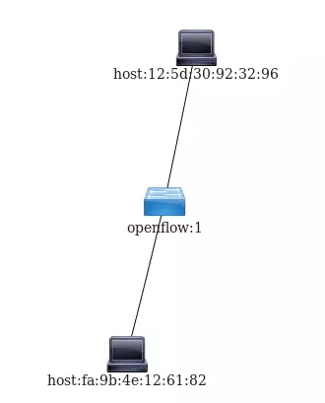
下发流表实现
0. via mininet cli
下发流表使得h1 与 h2 ping 通：
下发一条流表：
下发两条流表：
下发三条流表：
h1 ip: 10.0.0.1
ovs-ofctl add-flow s1 priority=10, actions=NORMAL
1
ovs-ofctl add-flow s1 priority=10, in_port=1, actions=output:2
ovs-ofctl add-flow s1 priority=10, in_port=2, actions=output:1
2
ovs-ofctl add-flow s1 priority=10, dl_dst=12:5d:30:92:36:96, actions=output:1
ovs-ofctl add-flow s1 priority=10, dl_dst=fa:9b:4e:12:61:82, actions=output:2
ovs-ofctl add-flow s1 priority=10, arp, actions=FLOOD
h2 ip: 10.0.0.2

Slide 15
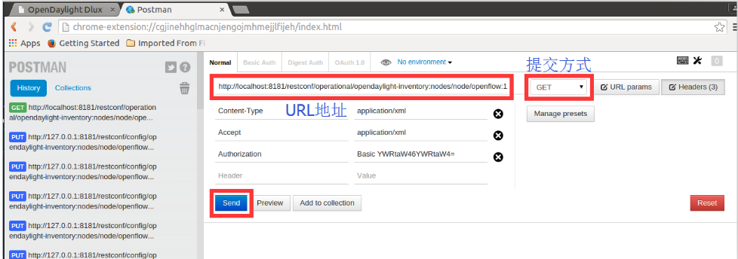
下发流表实现
1. via postman

Slide 16
下发流表实现
2. via ODL tools
Web ui：http://192.168.117.166:8181/index.html
Restconf doc:
http://192.168.117.166:8181/apidoc/explorer/index.html
Restconf doc: http://192.168.117.166:8181/apidoc/18/explorer/index.html
Notes:
Restconf is listens on port 8181 for HTTP requests. In old OpenDaylight versions (Hydrogen, pre-Karaf) Restconf listened on port 8080.
Restconf can be started in debug mode via karaf debug. It is then possible to connect to port 5005 for remote debugging. In old OpenDaylight versions (Hydrogen, pre-Karaf) Restconf was started in debug mode via karaf -debug and it used 8000 as its' debug port.

Slide 17
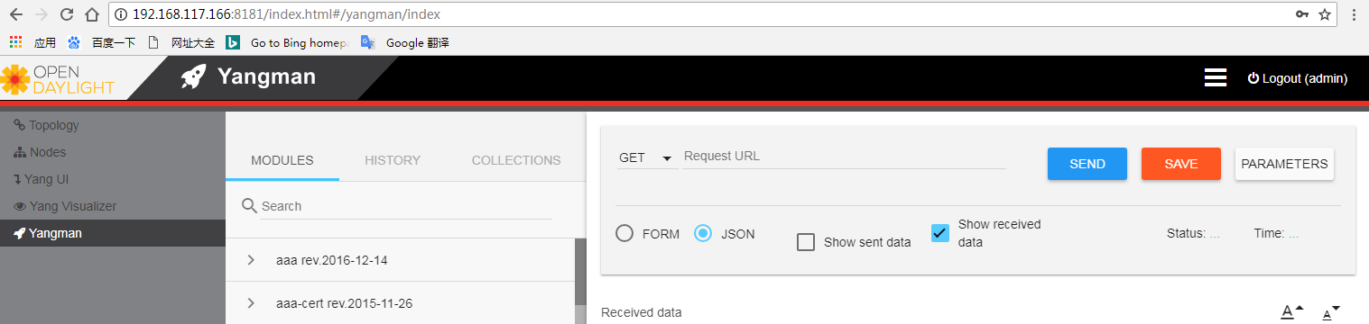
Web ui

Slide 18
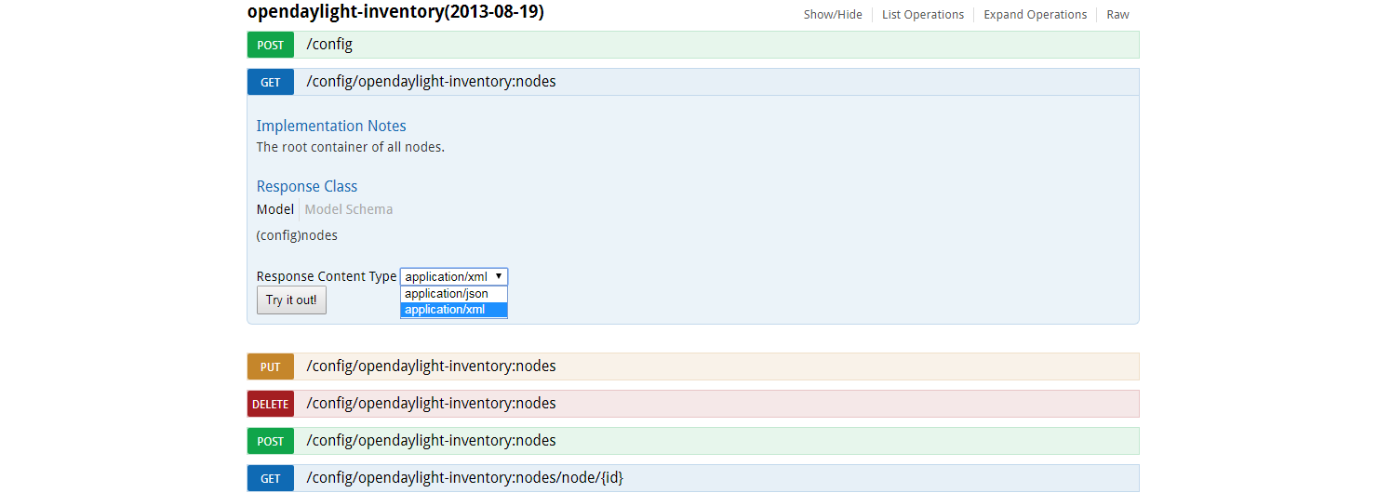
Restconf document

Slide 19
下发流表方法
1. 通过Java代码调用RPC下发流表（编程）
2. 通过调用Rest API下发流表（restconf）

Slide 20
Rest API
data:
RestConf可自动生成对数据树的增、删、改、查API，每个操作分别对应HTTP的POST、DELETE、PUT、GET方法，细化到每一层节点，同时由于支持config库和operational库(只能查询)。
rpc :
请求方法为post，路径 http://ip:port/restconf/operations/module_name:rpc_name
例如 http://127.0.0.1:8181/restconf/operations/sal-flow:add-flow

Slide 21
Rest API （data）
例如：一个nodes/node/的数据树，会有以下的相应的API：
config
POST /config/
POST /config/opendaylight-inventory:nodes/
POST /config/opendaylight-inventory:nodes/node/{id}/
DELETE /config/opendaylight-inventory:nodes/
DELETE /config/opendaylight-inventory:nodes/node/{id}/
PUT /config/opendaylight-inventory:nodes/
PUT /config/opendaylight-inventory:nodes/node/{id}/
GET /config/opendaylight-inventory:nodes/
GET /config/opendaylight-inventory:nodes/node/{id}/
operational
GET /operational/opendaylight-inventory:nodes/
GET /operational/opendaylight-inventory:nodes/node/{id}/

Slide 22
Rest API （rpc）
请求路径：
http://ip:port/restconf/operations/module_name:rpc_name
其中，module_name指的是声明rpc的module名称；rpc_name是rpc的名称
http://192.168.117.166:8080/restconf/operations/sal-flow:add-flow
请求内容：
XML或JSON，以JSON为例
{
"input" : {
...
}
}
需要注意的是，Routed Rpc需要在input参数，包含上下文实例
{
"input" : {
"node" : "/inv:nodes/inv:node[inv:id='foo']",
...
}
}

